Slide 1
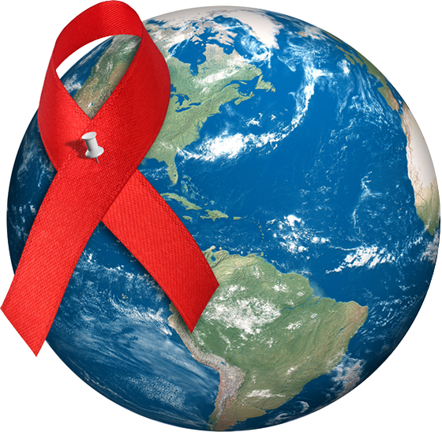
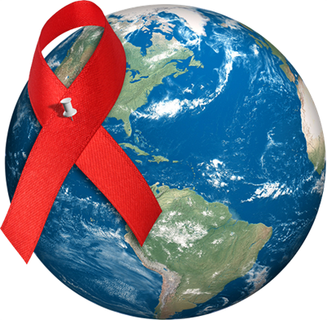
НАЦИОНАЛЬНЫЙ ФАРМАЦЕВТИЧЕСКИЙ УНИВЕРСИТЕТ
КАФЕДРА БИОТЕХНОЛОГИИ
СПИД – ЧУМА XXI ВЕКА
2014 г.

Slide 3
Что мы знаем про ВИЧ/СПИД ?
Вирус повреждает иммунную систему, выполняющую защитные функции организма
СПИД – синдром приобретённого иммунодефицита – новое вирусное, тяжело протекающее инфекционное заболевание, зарегистрированное почти во всех странах мира

Slide 4
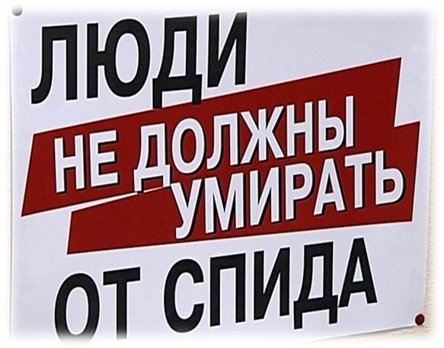
СПИД – это последняя стадия ВИЧ-инфекции, когда защитная система организма разрушена. Заболевания, которые человек преодолевает в обычной жизни (например, грипп или воспаление лёгких), могут стать роковыми для людей, у которых СПИД.

Slide 6
ПУТИ ЗАРАЖЕНИЯ ВИЧ
половым путем
инъекционные наркотики
профессиональное заражение медработников - менее 0,01%
переливание зараженной крови
от беременной или кормящей матери ребенку

Slide 7
при рукопожатии
при кашле, чихании
при пользовании бассейном или баней
как НЕЛЬЗЯ заразиться ВИЧ
от домашних животных и птиц
при пользовании общей посудой, постельным бельём или полотенцем
при поцелуе

Slide 9
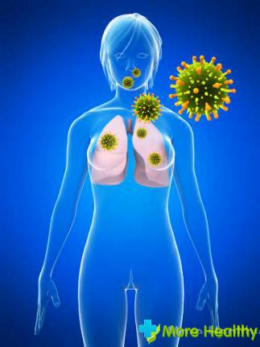
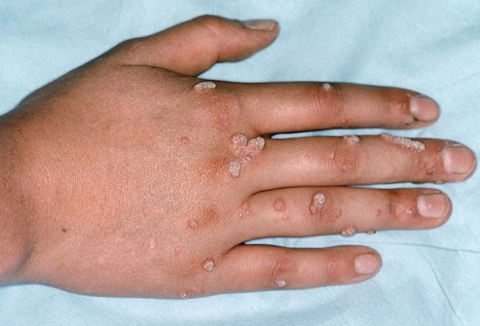
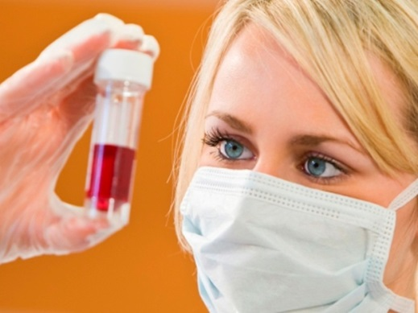
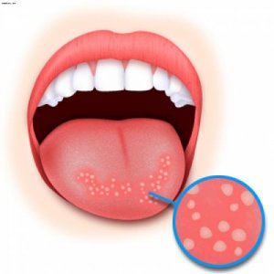
Оппортунистические заболевания при ВИЧ‐инфекции
Бактериальная пневмония
Вирус папилломы человека
Гистоплазмоз
Кандидоз (молочница)

Slide 10
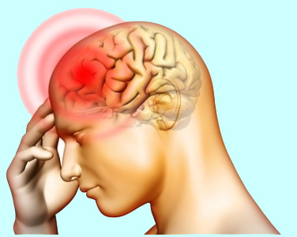
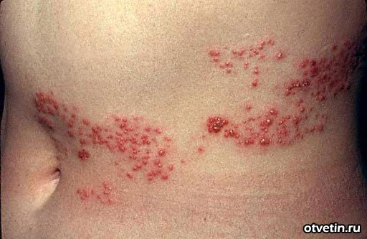
Криптококковый менингит
Болезнь Саркома-Капоши
Опоясывающий герпес
Пневмоцистная пневмония

Slide 11
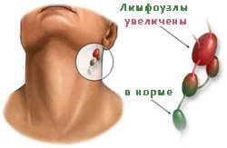
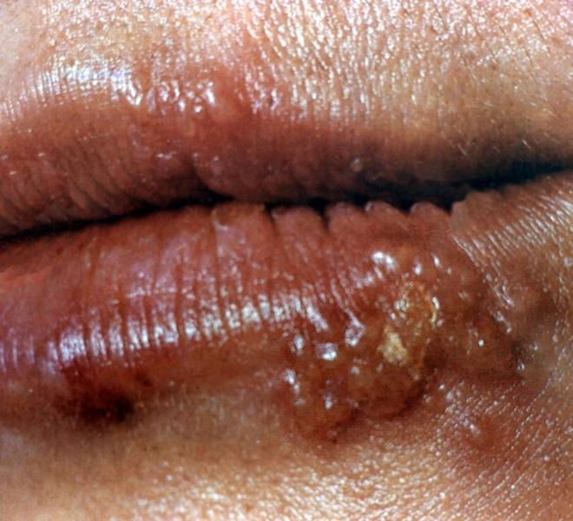
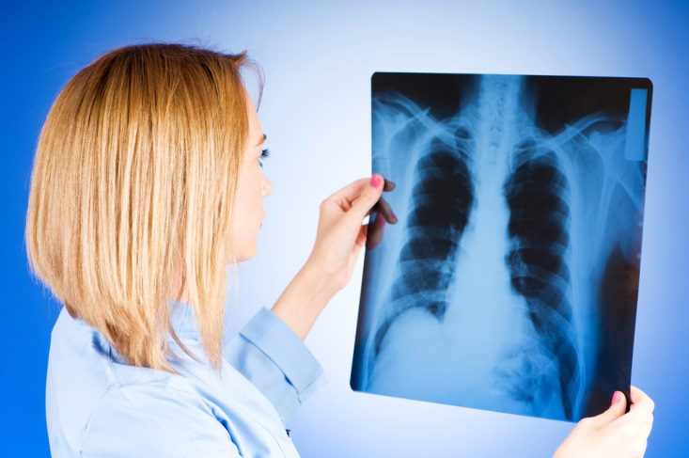

Slide 12
ПРОФИЛАКТИКА
ВИЧ
ИНФЕКЦИИ

Slide 13
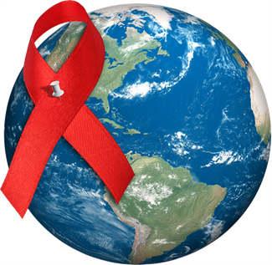
исключайте ранние половые отношения
имейте одного надежного партнера
используйте презерватив при случайных половых контактах
избегайте опасных для вашего здоровья форм поведения
пользуйтесь индивидуальными предметами личной гигиены
не пробуйте и не прикасайтесь к наркотическим веществам
проводите процедуры (прокалывание ушей, татуировки) в специальных учреждениях

Slide 17
ХАРЬКОВСКИЙ ОБЛАСТНОЙ ЦЕНТР
ПРОФИЛАКТИКИ И БОРЬБЫ СО СПИДОМ
ЗВОНИ
ПРИХОДИ
Регистратура:
(057) 392-29-83
Приемная:
(057) 392-09-08
г. Харьков м. Маршала Жукова, ул. Борьбы, д. 6

Slide 18
БЛАГОДАРЮ
ВНИМАНИЕ !
ЗА

